Slide 1
Материал для подготовки к итоговой работе по литературе за курс 5 класса

Slide 2
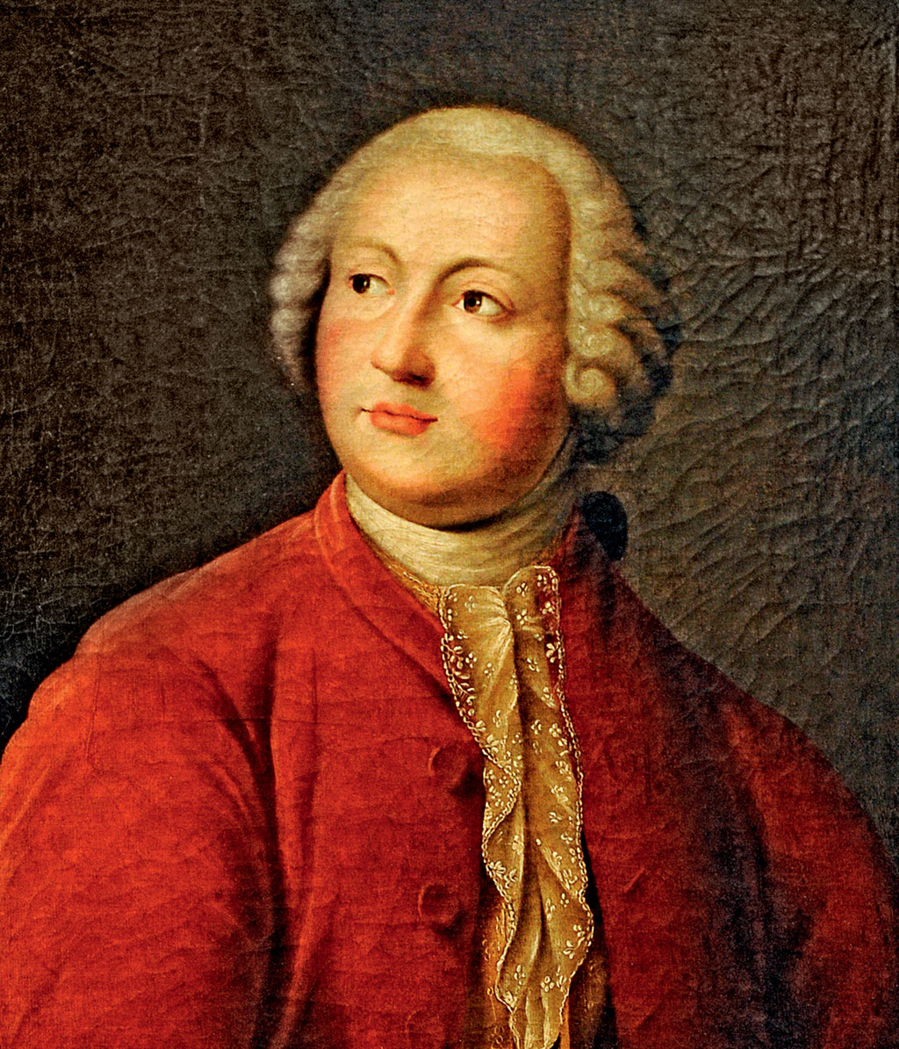
Задание 1. Узнайте по портрету писателя, запишите его фамилию, имя, отчество.
Ломоносов Михаил Васильевич

Slide 3
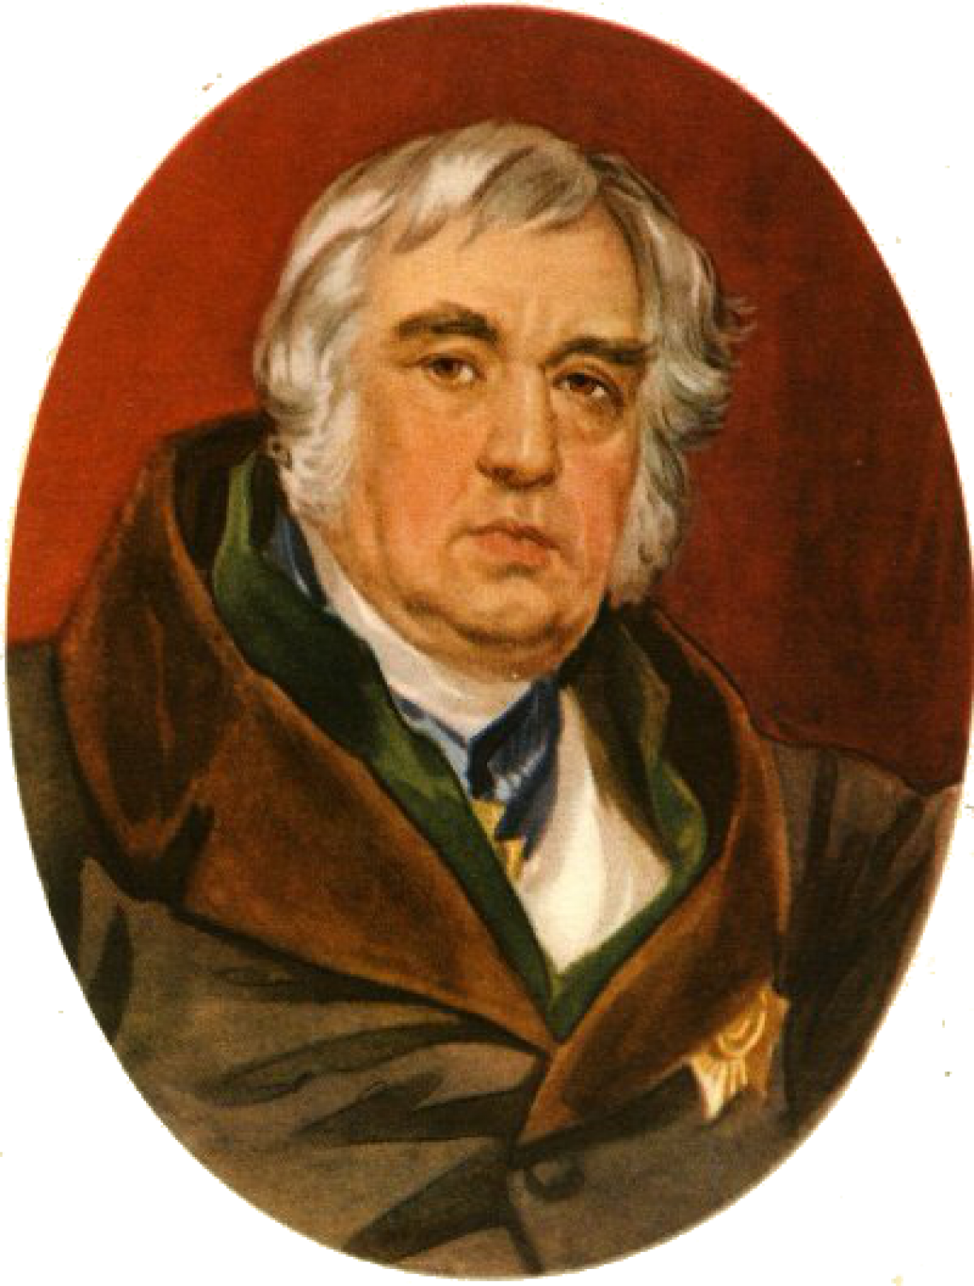
Крылов
Иван Андреевич

Slide 4
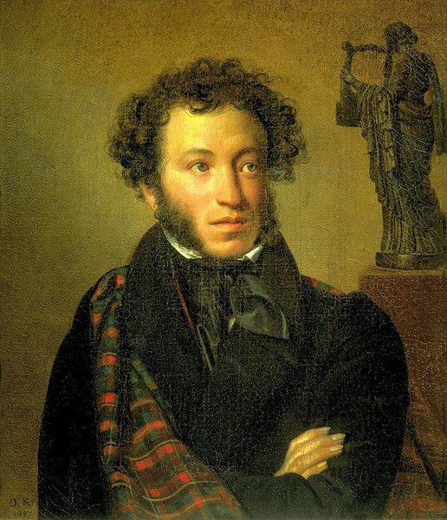
Пушкин Александр Сергеевич

Slide 5
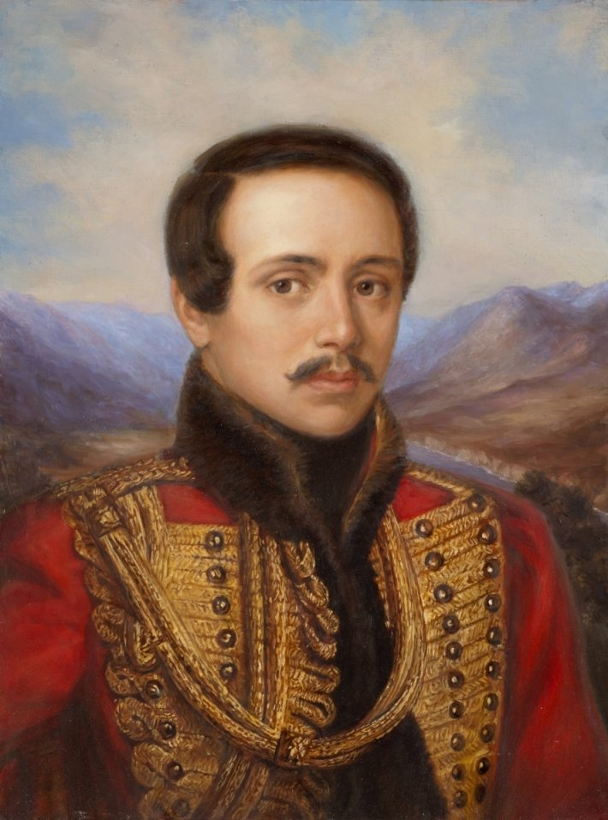
Лермонтов Михаил Юрьевич

Slide 6
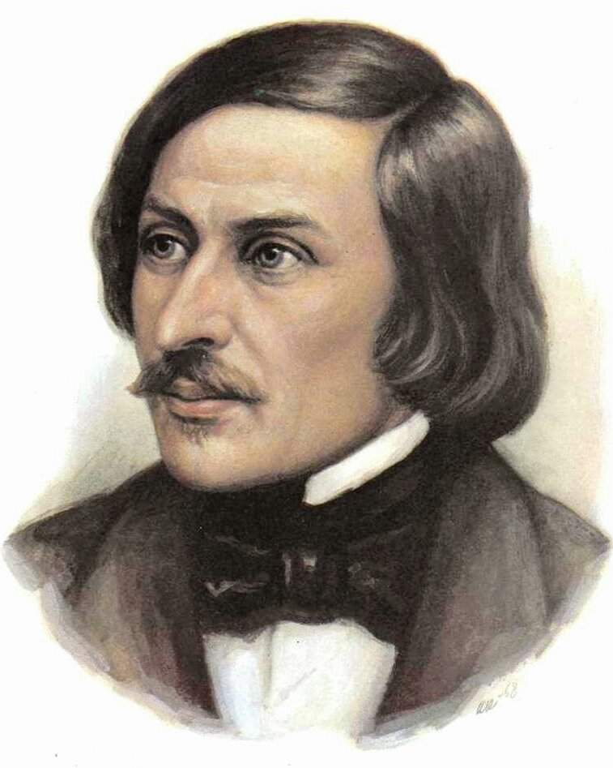
Гоголь Николай Васильевич

Slide 7
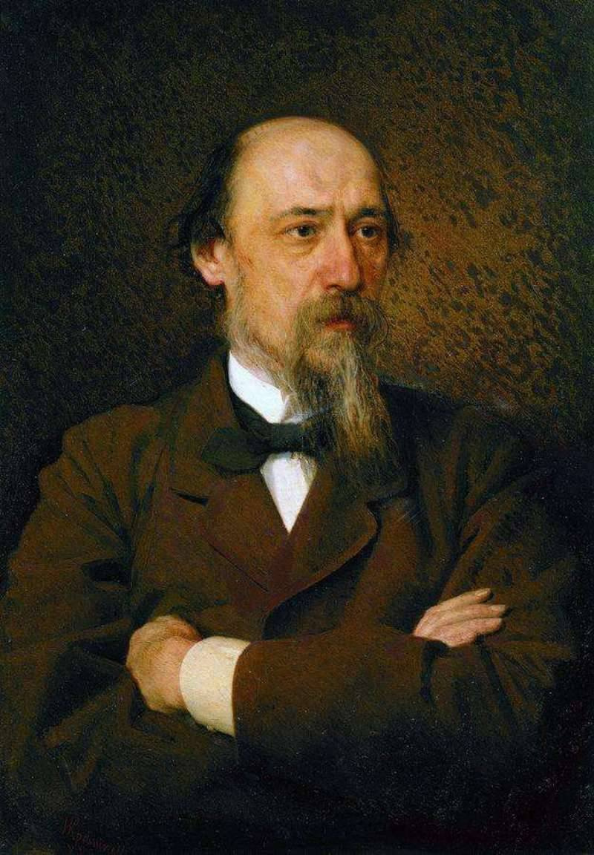
Некрасов Николай Алексеевич

Slide 8
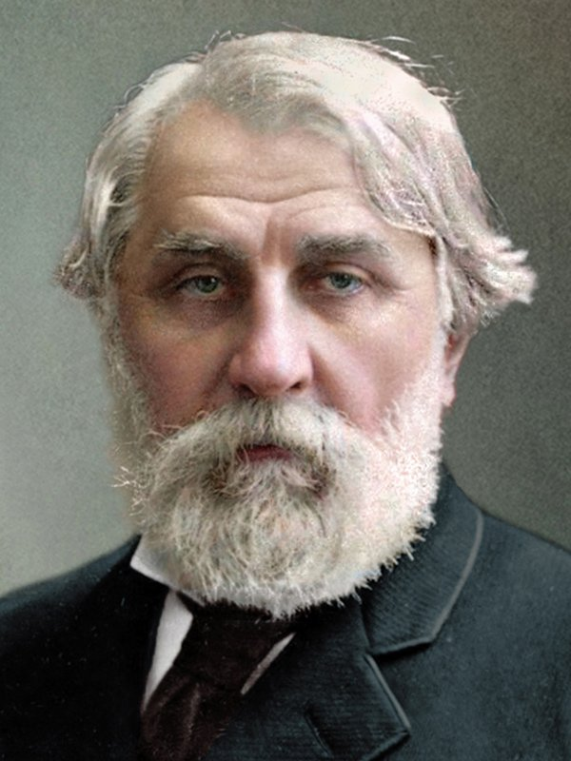
Тургенев Иван Сергеевич

Slide 9
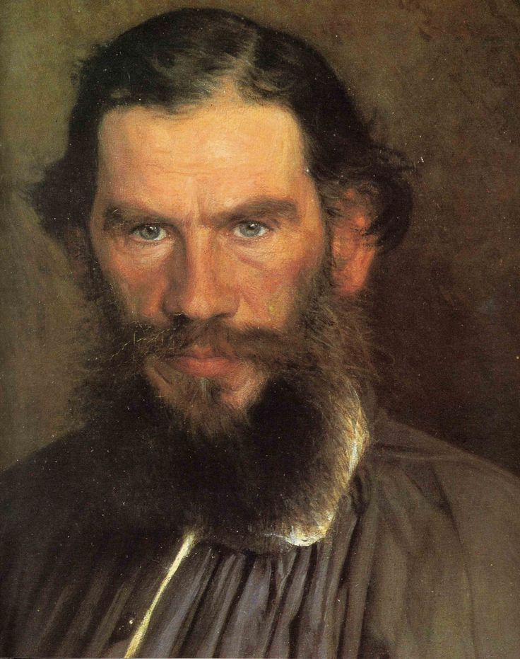
Толстой
Лев Николаевич

Slide 10
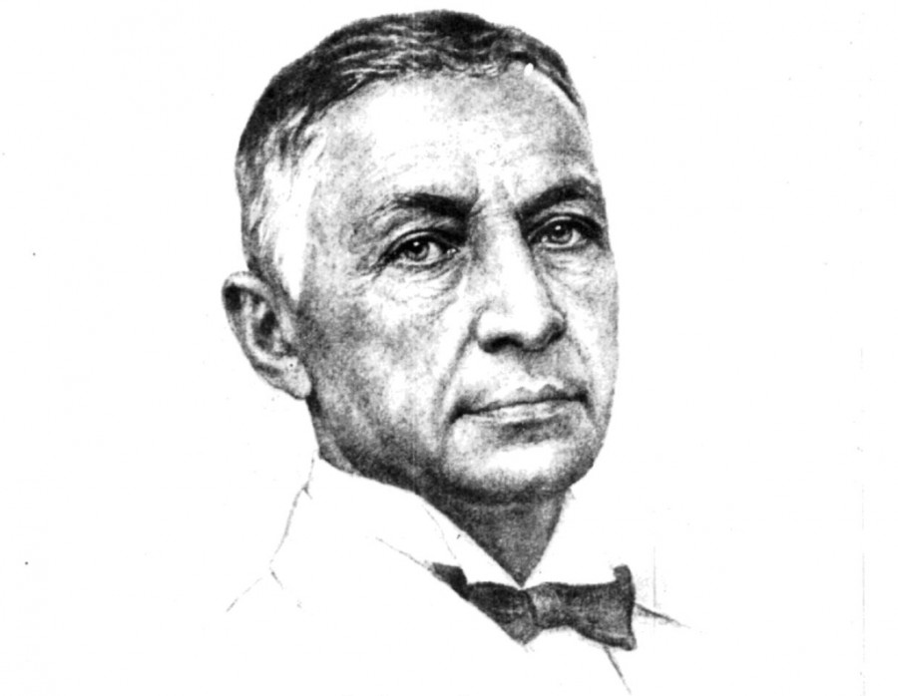
Бунин Иван Алексеевич

Slide 11
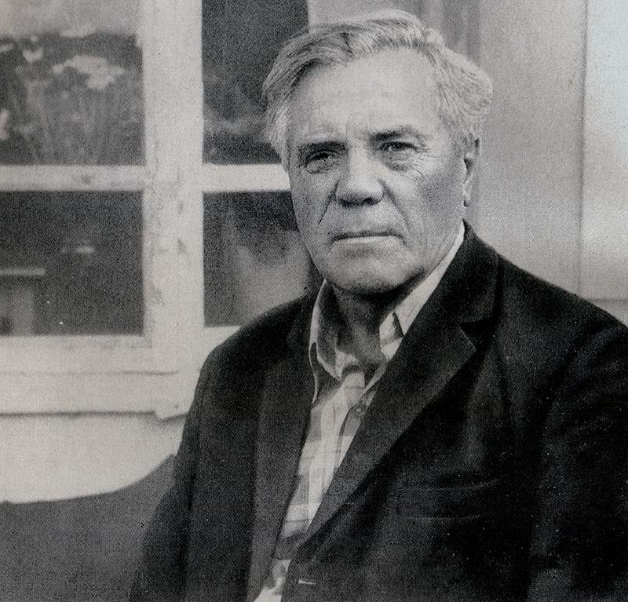
Астафьев Виктор Петрович

Slide 12
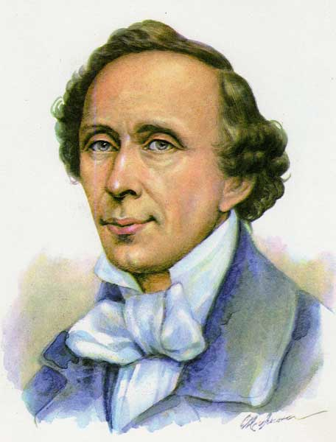
Ганс Христиан Андерсен

Slide 13
2. Повторите виды русских народных сказок.
3. Вспомните, какие произведения вы прочитали в 5 классе.

